Slide 1

CONEXIÓN A MYSQL

Slide 2
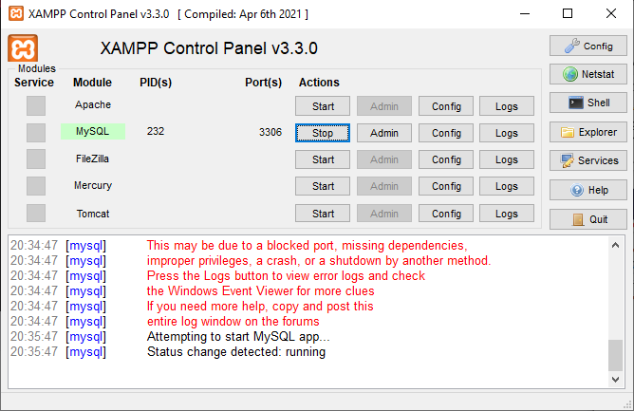
CONEXIÓN A MYSQL
En el programa XAMPP, se activa el puerto 3306 / 3307 para MySQL

Slide 3
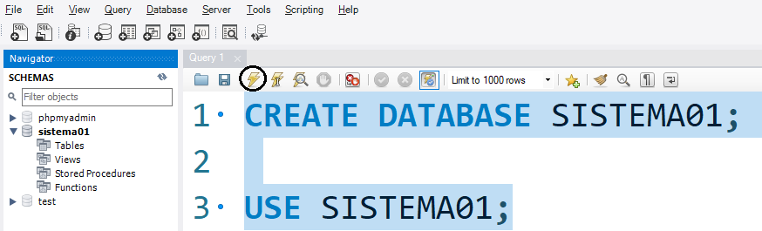
CONEXIÓN A MYSQL
En el programa Workbench
Se crea la base de datos: SISTEMA01

Slide 4
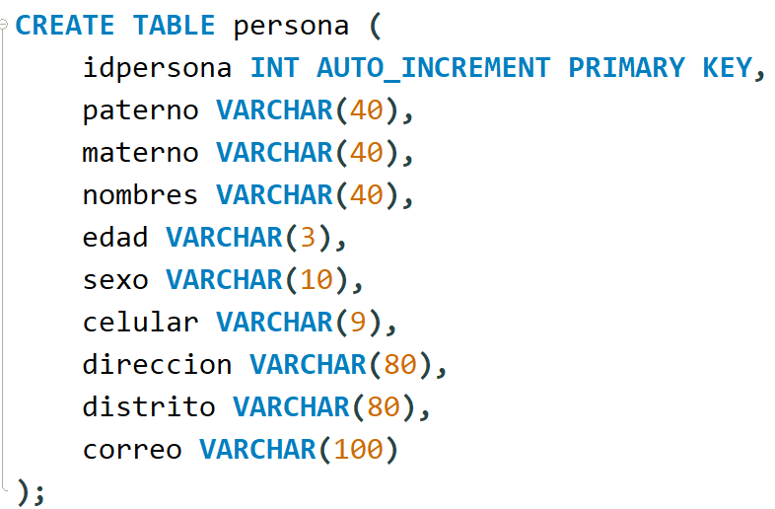
CONEXIÓN A MYSQL
Se genera la tabla persona

Slide 5
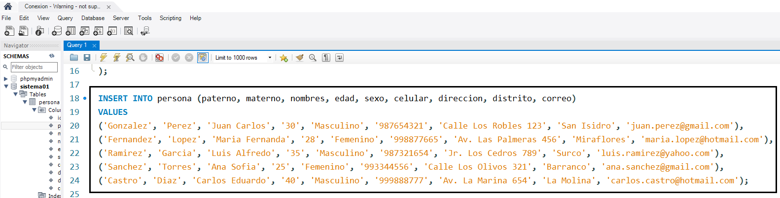
CONEXIÓN A MYSQL
Se agregan los registros hacia la tabla persona
INSERT INTO persona (paterno, materno, nombres, edad, sexo, celular, direccion, distrito, correo)
VALUES
('Gonzalez', 'Perez', 'Juan Carlos', '30', 'Masculino', '987654321', 'Calle Los Robles 123', 'San Isidro', 'juan.perez@gmail.com'),('Fernandez', 'Lopez', 'Maria Fernanda', '28', 'Femenino', '998877665', 'Av. Las Palmeras 456', 'Miraflores', 'maria.lopez@hotmail.com'),('Ramirez', 'Garcia', 'Luis Alfredo', '35', 'Masculino', '987321654', 'Jr. Los Cedros 789', 'Surco', 'luis.ramirez@yahoo.com'),('Sanchez', 'Torres', 'Ana Sofia', '25', 'Femenino', '993344556', 'Calle Los Olivos 321', 'Barranco', 'ana.sanchez@gmail.com'),('Castro', 'Diaz', 'Carlos Eduardo', '40', 'Masculino', '999888777', 'Av. La Marina 654', 'La Molina', 'carlos.castro@hotmail.com');

Slide 6
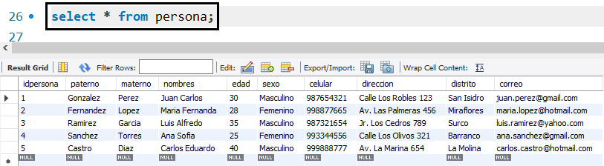
CONEXIÓN A MYSQL
Se muestra los registros de la tabla persona

Slide 7
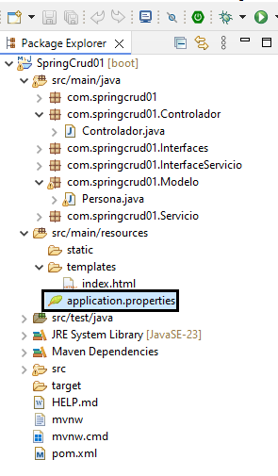
CONEXIÓN A MYSQL
Doble clic en el archivo: application.properties

Slide 8
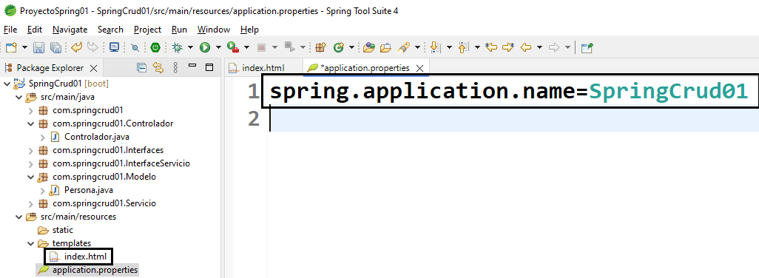
CONEXIÓN A MYSQL
Dicha propiedad define el nombre de la aplicación Spring Boot

Slide 9
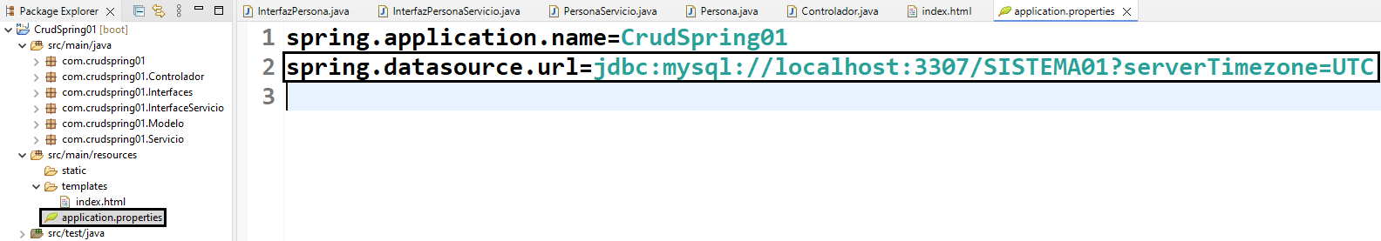
CONEXIÓN A MYSQL
jdbc:mysql://localhost:3306.- Esto indica que la base de datos está en el servidor local (localhost) y en el puerto 3306, que es el puerto predeterminado para MySQL.
SISTEMA01.- Es el nombre de la base de datos que estás utilizando.
?serverTimezone=UTC.- Esta parte se utiliza para evitar problemas de zona horaria, especialmente cuando el servidor de la base de datos y la aplicación están en zonas horarias diferentes.
UTC.- Es un estándar común para la sincronización de tiempos.

Slide 10
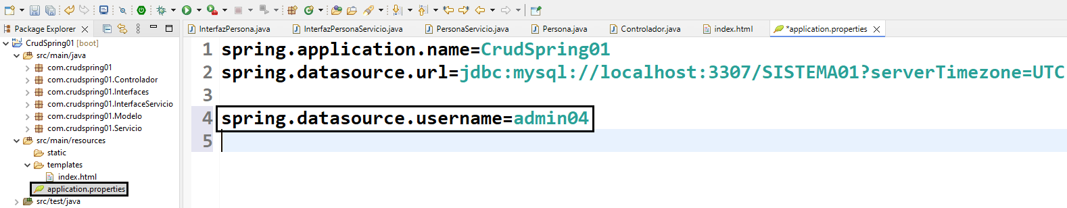
CONEXIÓN A MYSQL
Esta propiedad especifica el nombre de usuario para acceder a la base de datos, el usuario es : admin.

Slide 11
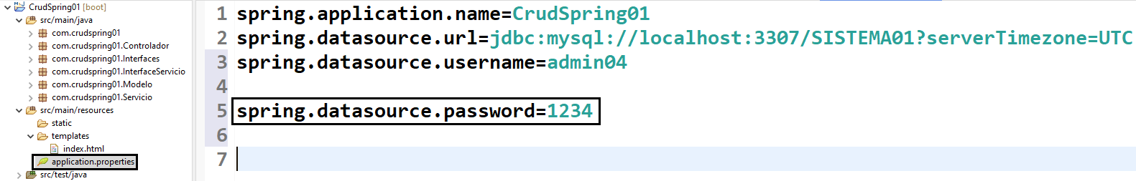
CONEXIÓN A MYSQL
Se define la contraseña del usuario que se usará para conectarse a la base de datos y es 1234.

Slide 12
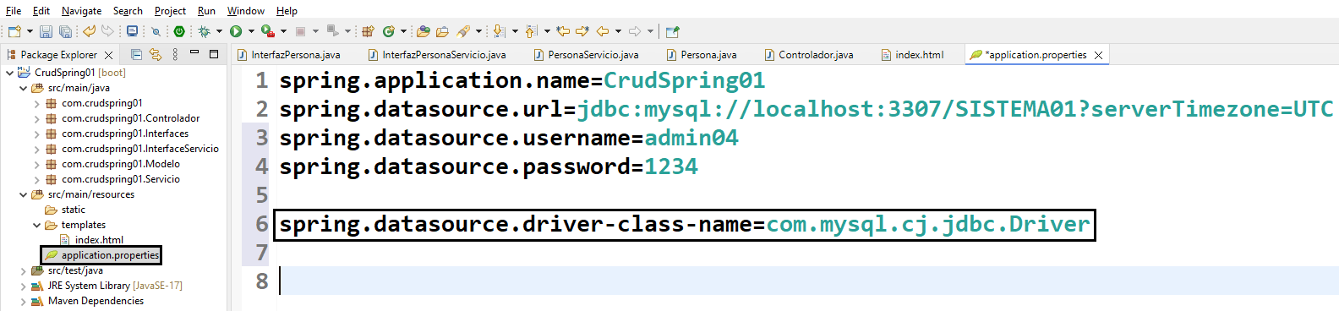
CONEXIÓN A MYSQL
Es el controlador JDBC que Spring Boot utilizará para conectarse a MySQL.
El valor com.mysql.cj.jdbc.Driver es el controlador oficial de MySQL para las versiones actuales.

Slide 13
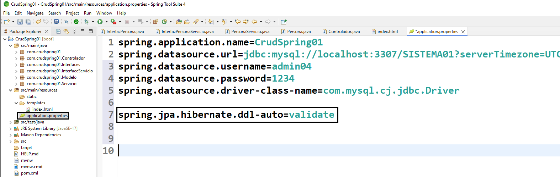
CONEXIÓN A MYSQL
Hibernate validará que la estructura de la tabla coincida con la entidad, pero no la modificará.

Slide 14
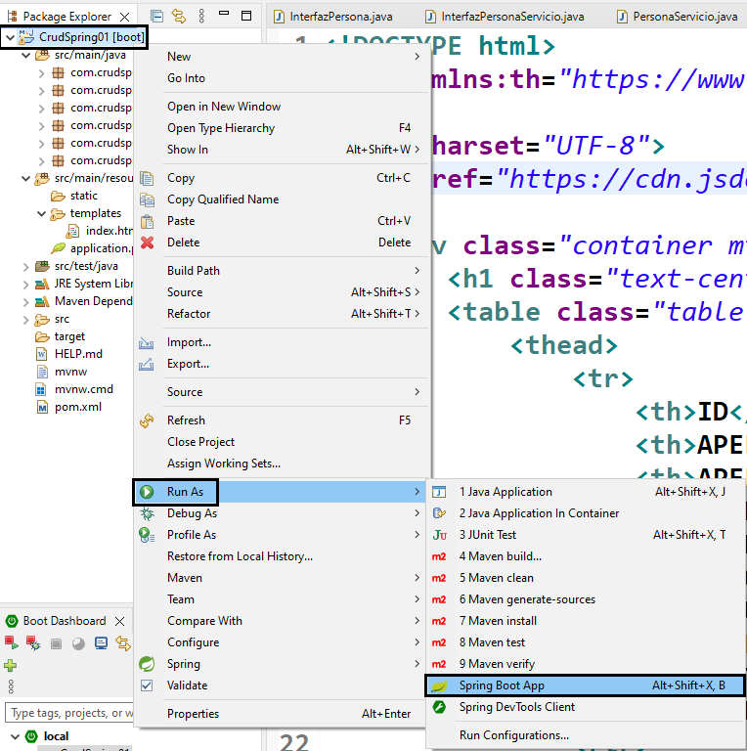
CONEXIÓN A MYSQL
1.- Clic derecho sobre el proyecto
2.- Clic en la opción: Run As
3.- Clic en la opción: Spring Boot App

Slide 15
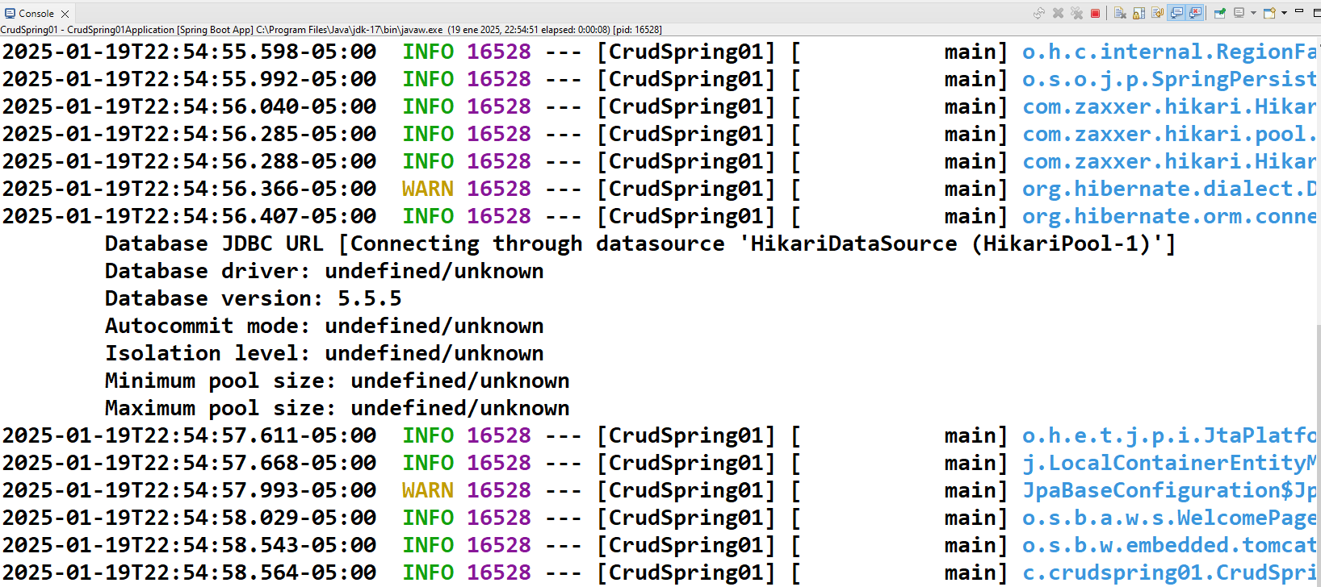
CONEXIÓN A MYSQL
El proyecto se ejecuto en forma correcta

Slide 16
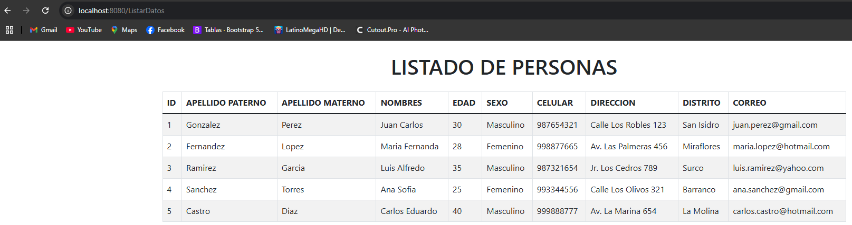
CONEXIÓN A MYSQL
http://localhost:8080/ListarDatos

